Slide 1





„Assessing the Ecological and Economic Impact of Fish Ponds in Croatia and Hungary towards more sustainable and climate resilient aquaculture - PondSustain”
Project ID: HUHR/2401/2.4/083
Procjena ekološkog i gospodarskog značaja ribnjaka u Hrvatskoj i Mađarskoj
za održiviju i klimatski otporniju akvakulturu
prof. dr. sc. Mirna Habuda-Stanić
Sveučilište Josipa Jurja Strossmayera u Osijeku
Prehrambeno-tehnološki fakultet Osijek
Osijek, Hrvatska
*NATO Civil Expert for Contamination of Water
*EU TAIEX Expert for Water and Environment

Slide 2

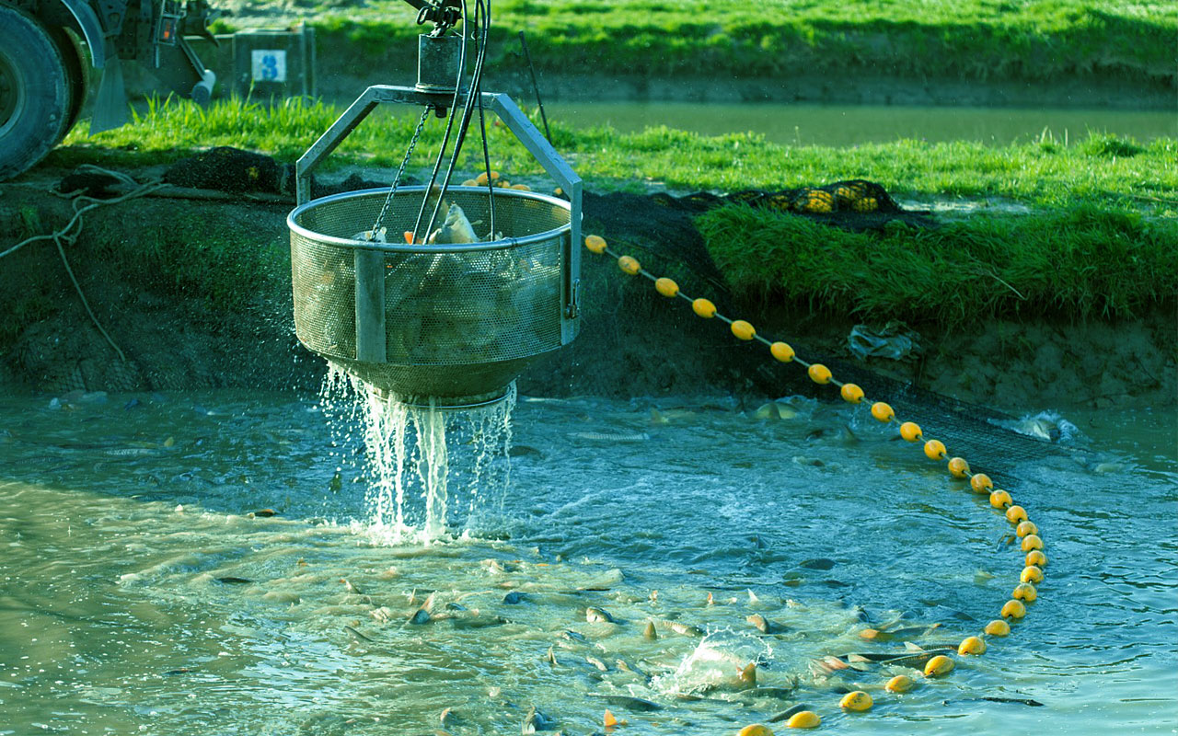
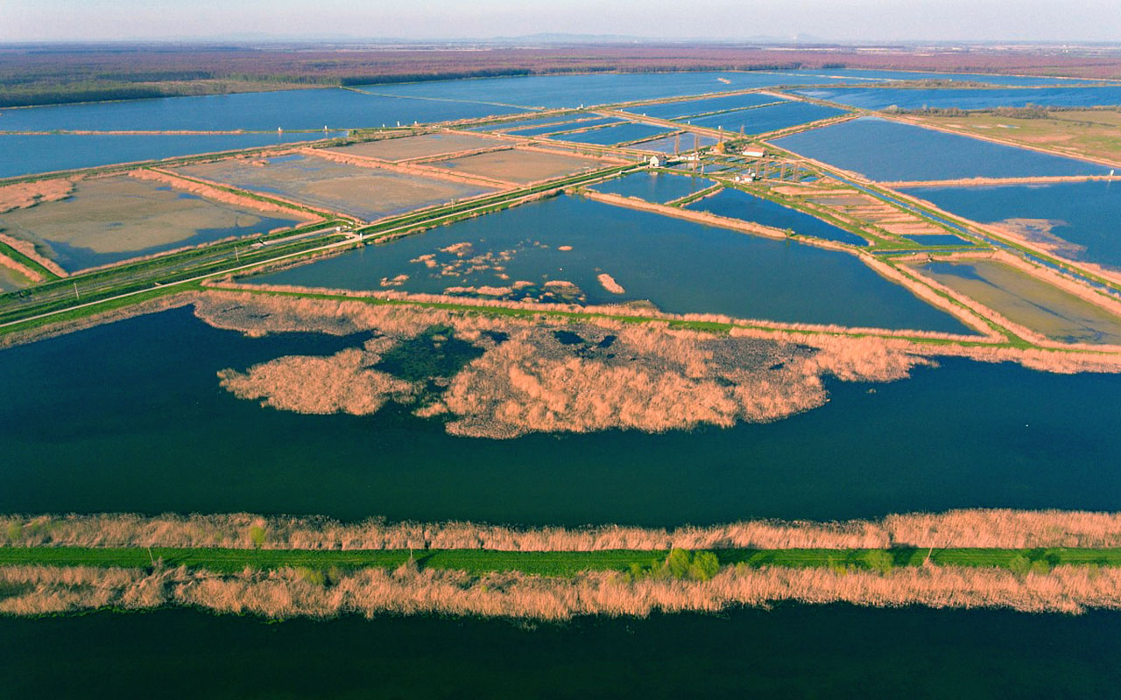

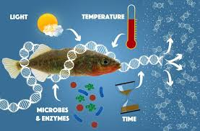

Project ID: HUHR/2401/2.4/083
Background
Ribnjaci su važni za bioraznolikost i akvakulturu
Klimatske promjene ugrožavaju slatkovodne ekosustave
Porast broja stranih/invazivnih vrsta
Degradacija staništa
Predacija kormorana uzrokuje ekološke i gospodarske gubitke
Potreba za održivim upravljanjem ribnjacima otpornim na klimatske promjene
Mirna Habuda-Stanić: Procjena ekološkog i gospodarskog značaja ribnjaka u Hrvatskoj i Mađarsko za održiviju i klimatski otporniju akvakulturu

Slide 3
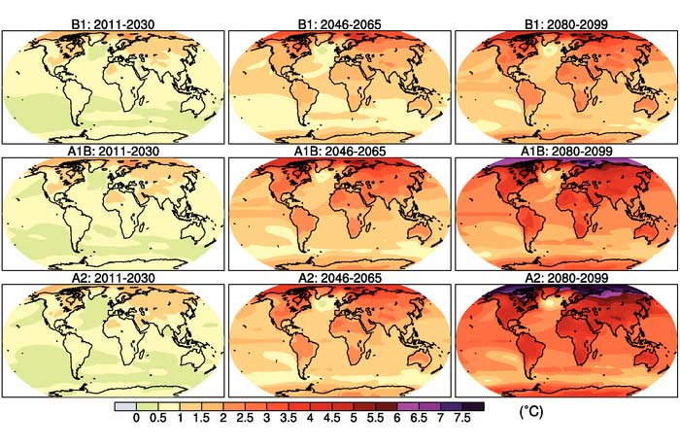
Project ID: HUHR/2401/2.4/083
Background
Mirna Habuda-Stanić: Procjena ekološkog i gospodarskog značaja ribnjaka u Hrvatskoj i Mađarsko za održiviju i klimatski otporniju akvakulturu

Slide 4
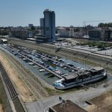
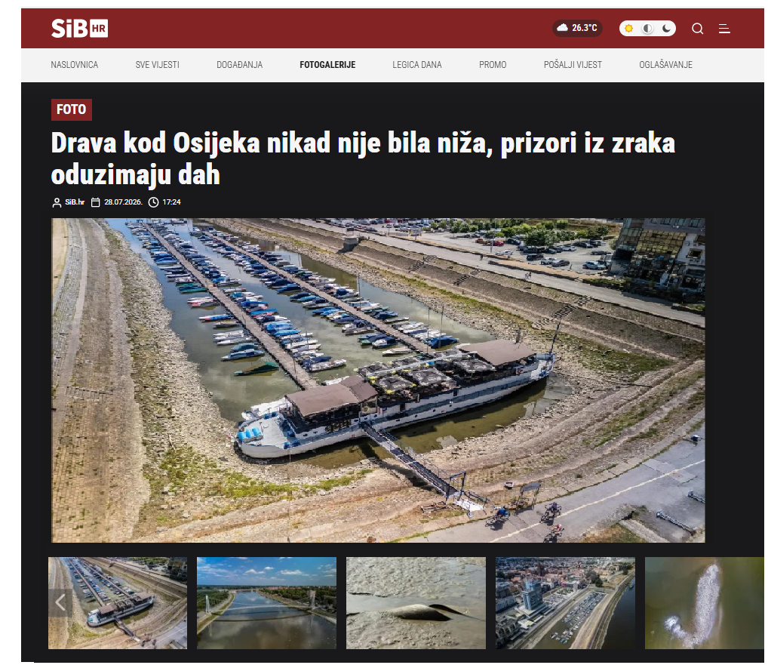
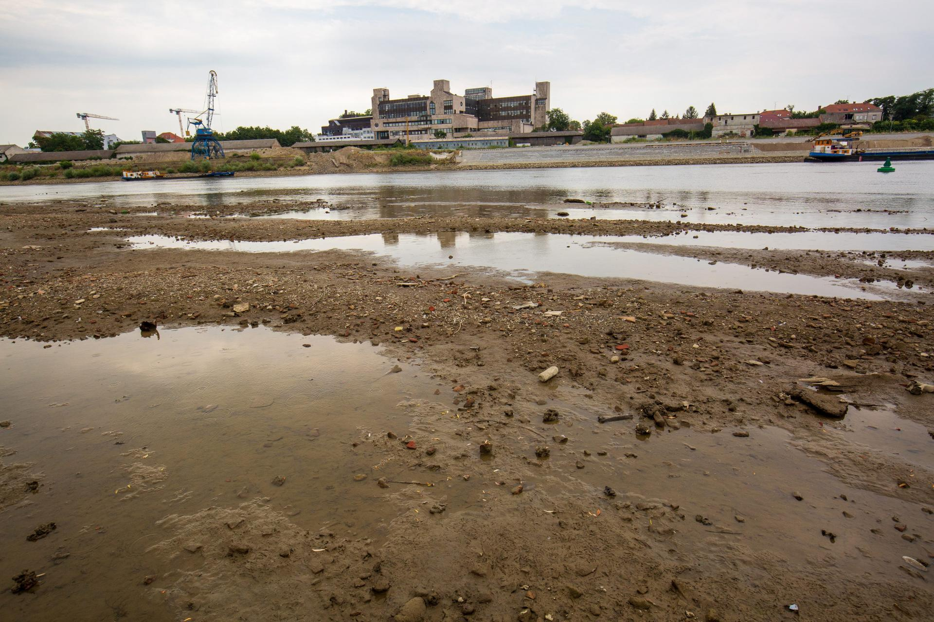
Project ID: HUHR/2401/2.4/083
Background
Mirna Habuda-Stanić: Procjena ekološkog i gospodarskog značaja ribnjaka u Hrvatskoj i Mađarsko za održiviju i klimatski otporniju akvakulturu

Slide 5
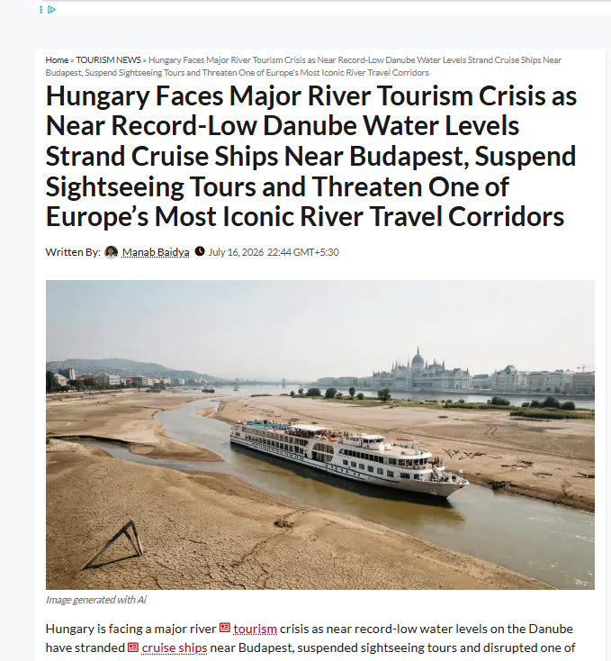
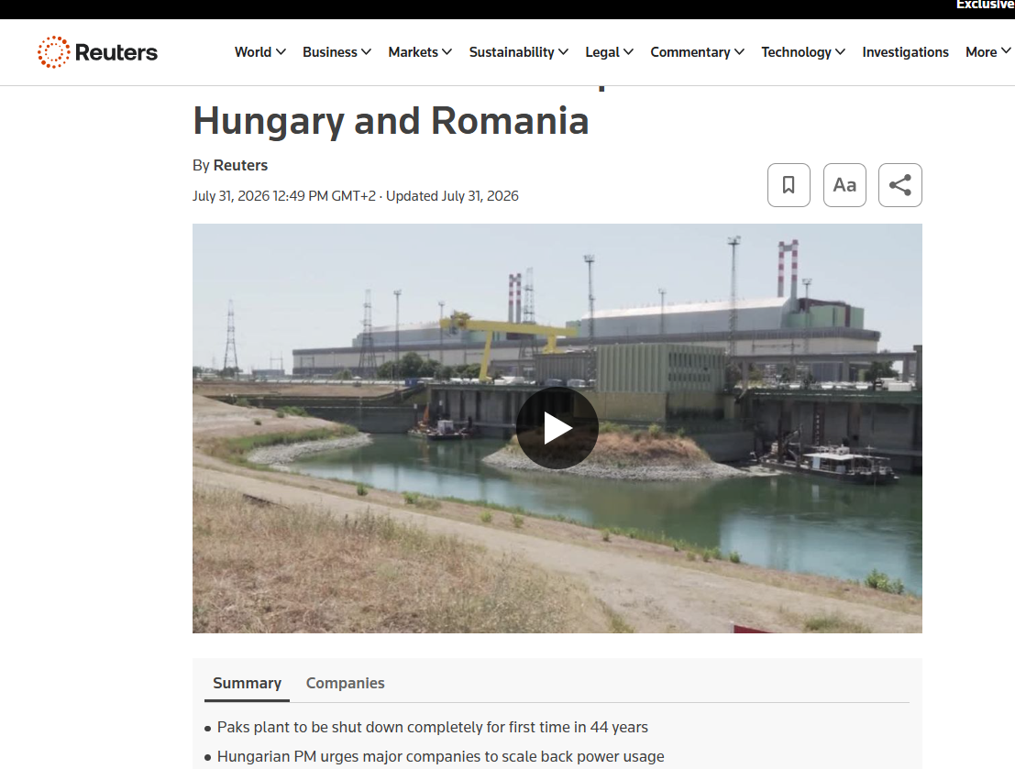
Project ID: HUHR/2401/2.4/083
Background
Mirna Habuda-Stanić: Procjena ekološkog i gospodarskog značaja ribnjaka u Hrvatskoj i Mađarsko za održiviju i klimatski otporniju akvakulturu

Slide 6


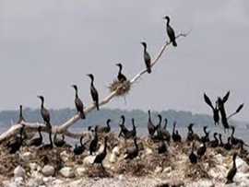
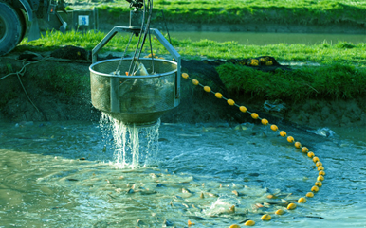
Project ID: HUHR/2401/2.4/083
Glavni ciljevi
Procijeniti bioraznolikost u ribnjacima
Pratiti ugrožene te strane/invazivne vrste riba
Analizirati utjecaj kormorana na ribljpopulaciju
Procijeniti gospodarske učinke na akvakulturu, ribarstvo i turizam
Razviti tehnologije održivog uzgoja riba
Jačati suradnju i svijest dionika
Mirna Habuda-Stanić: Procjena ekološkog i gospodarskog značaja ribnjaka u Hrvatskoj i Mađarsko za održiviju i klimatski otporniju akvakulturu

Slide 7
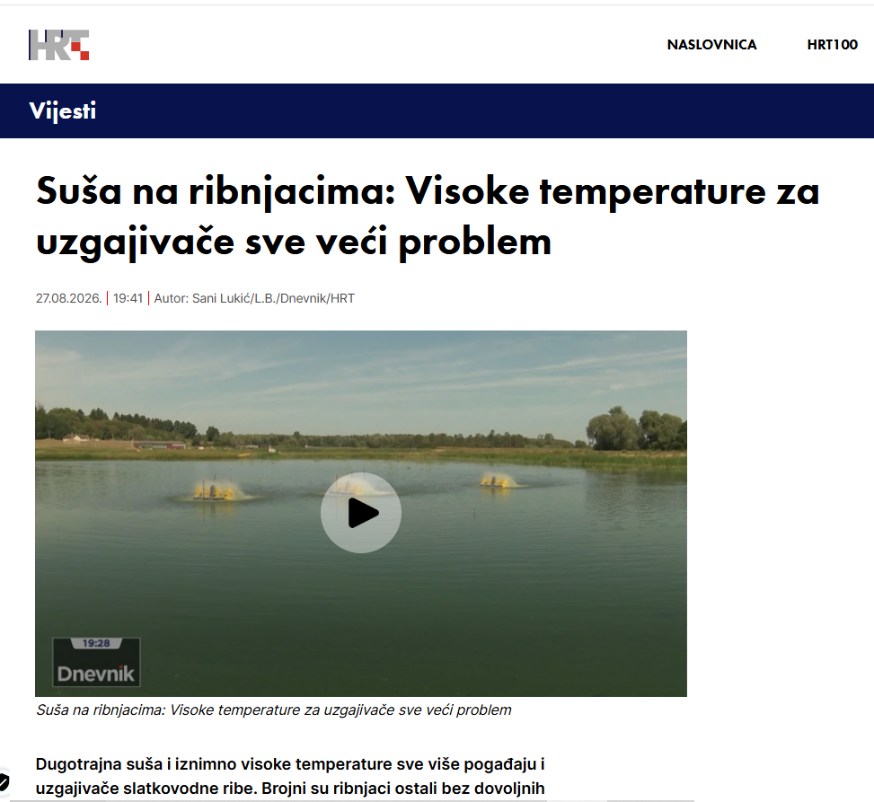
Project ID: HUHR/2401/2.4/083
Mirna Habuda-Stanić: Procjena ekološkog i gospodarskog značaja ribnjaka u Hrvatskoj i Mađarsko za održiviju i klimatski otporniju akvakulturu

Slide 8
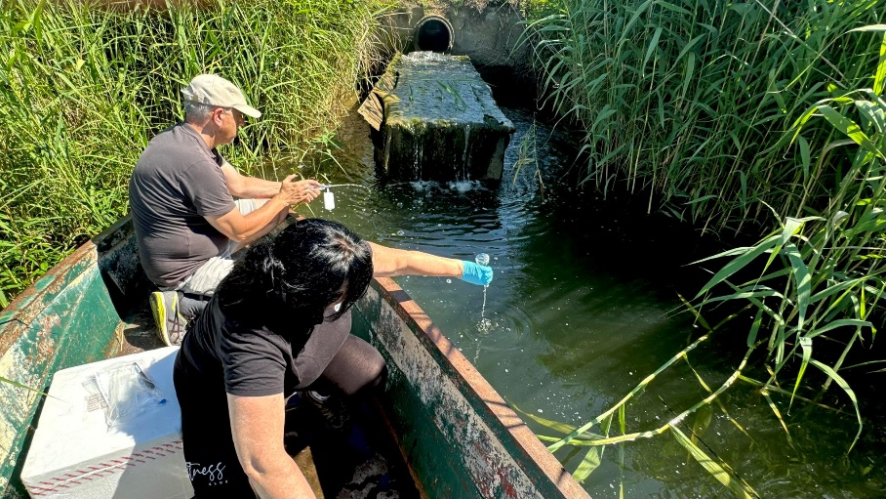
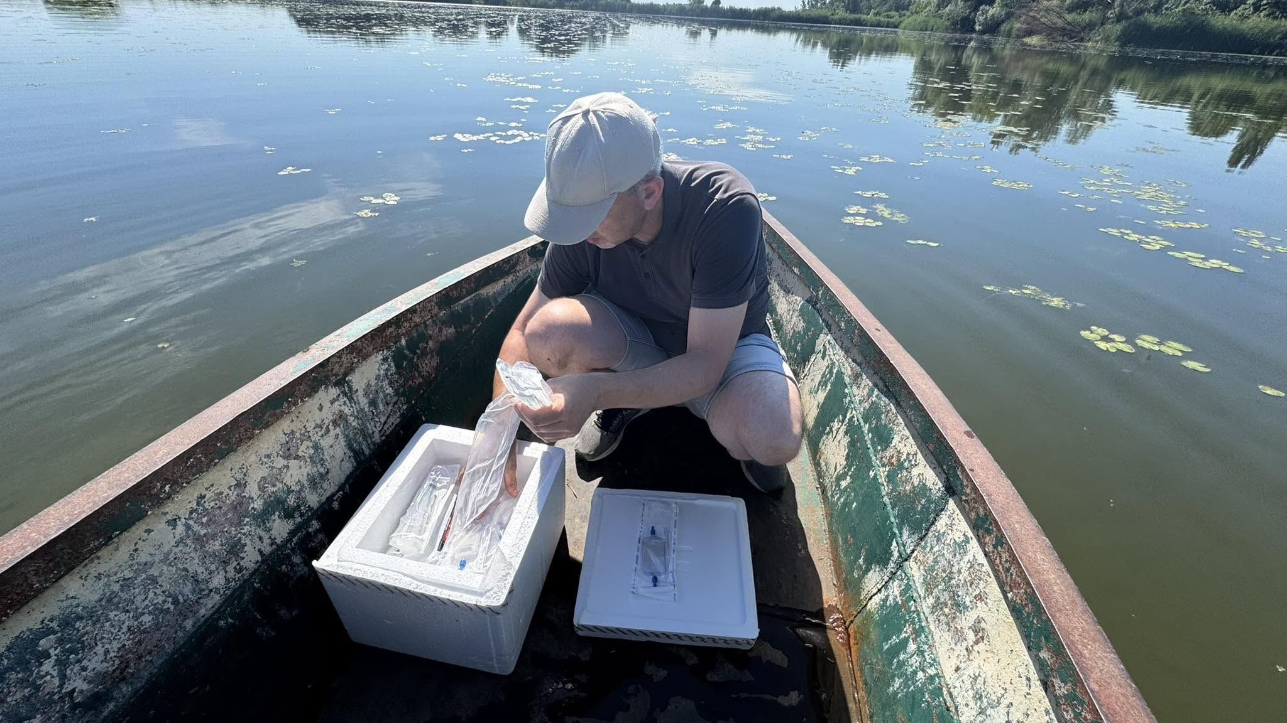
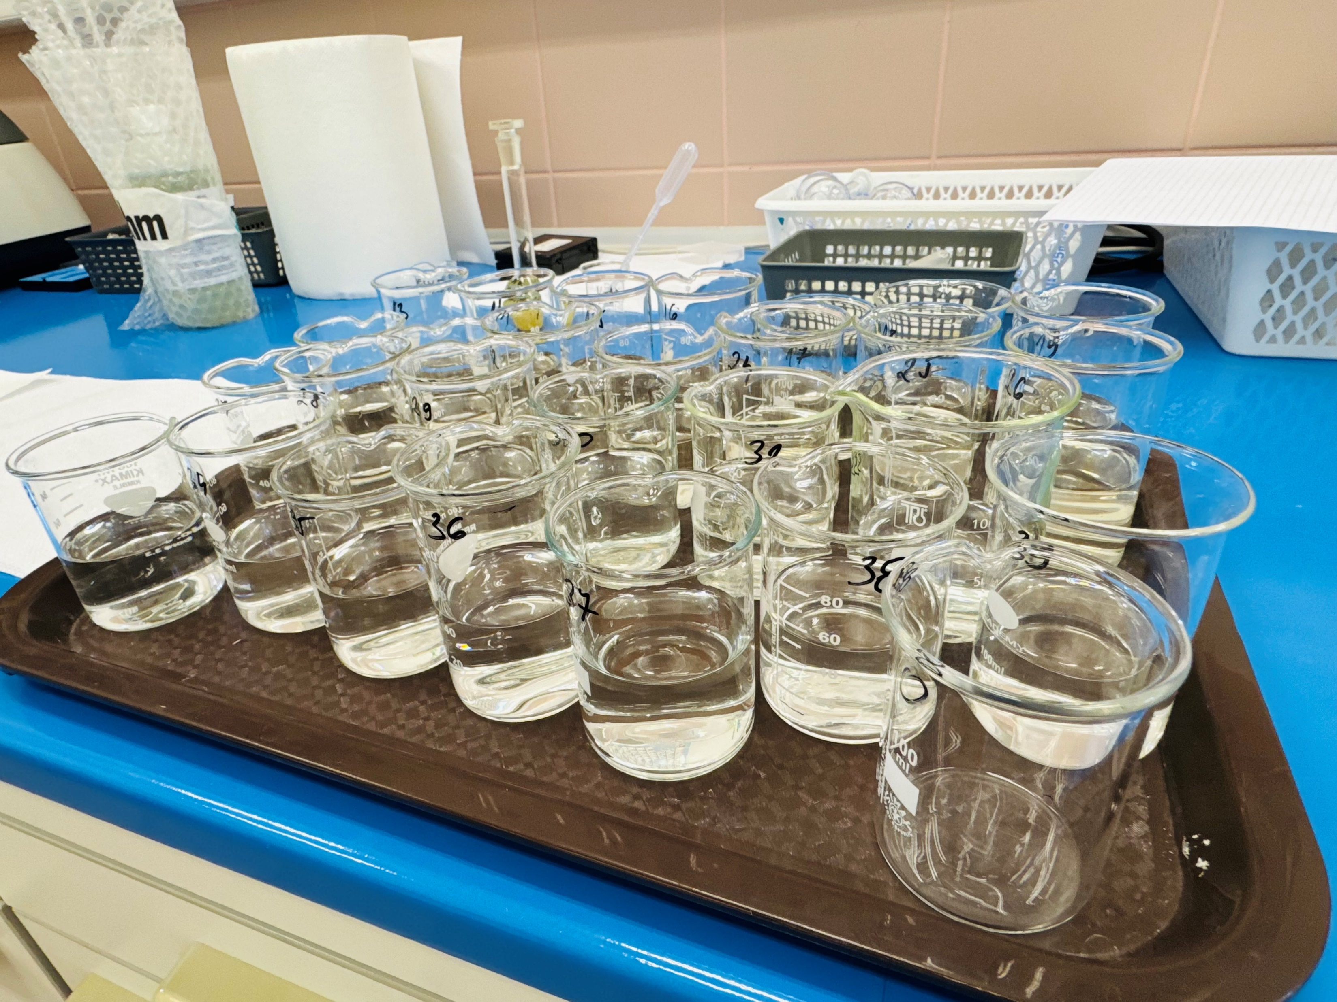
Project ID: HUHR/2401/2.4/083
Glavne aktivnosti
Procjena bioraznolikosti i uzorkovanje eDNK
Procjena kakvoće vode
Praćenje populacije kormorana i studije utjecaja
Ekonomska istraživanja među uzgajivačima ribe i u sektoru turizma
Radionice za dionike i aktivnosti podizanja javne svijesti
Razvoj održivih tehnologija za uzgoj ribe u ribnjacima
Mirna Habuda-Stanić: Procjena ekološkog i gospodarskog značaja ribnjaka u Hrvatskoj i Mađarsko za održiviju i klimatski otporniju akvakulturu

Slide 9
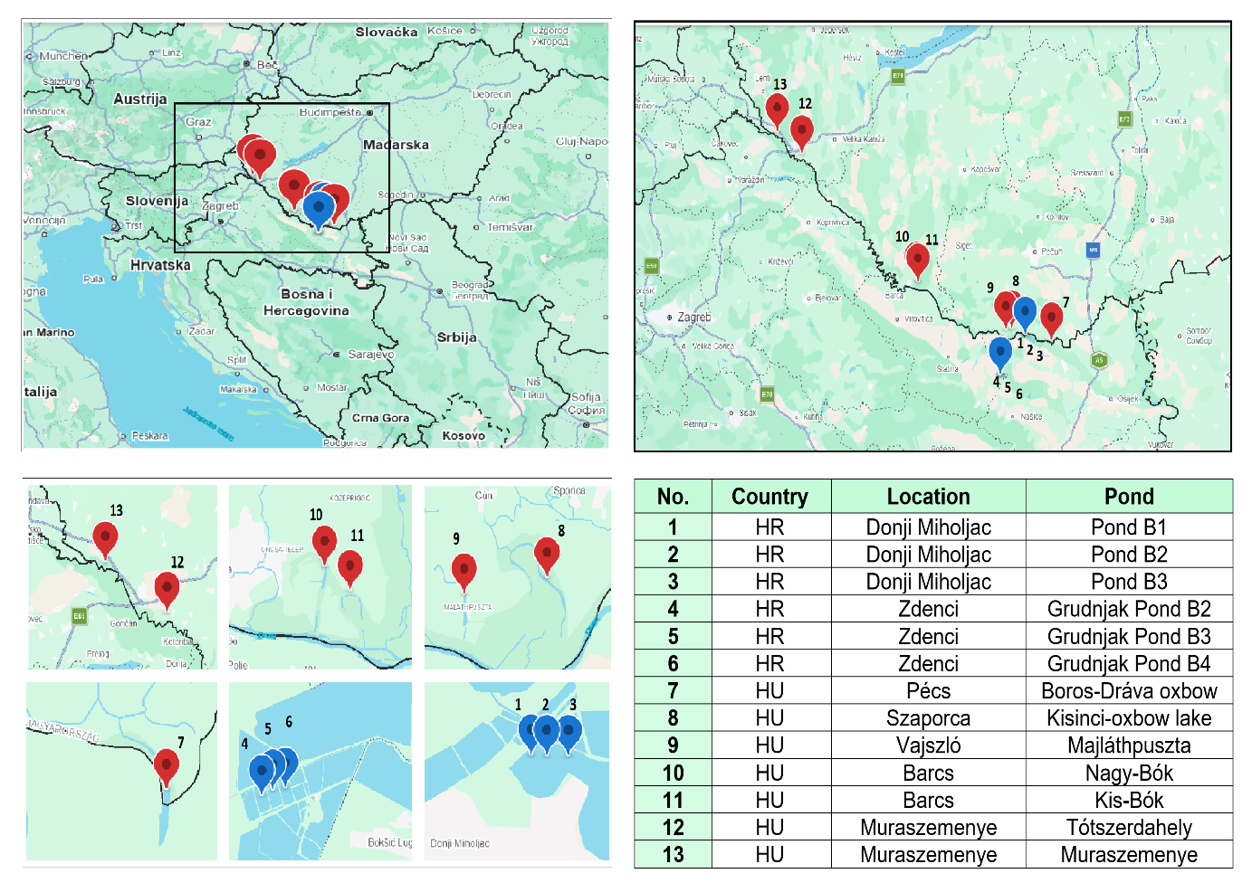
Lokacije
Project ID: HUHR/2401/2.4/083
Mirna Habuda-Stanić: Procjena ekološkog i gospodarskog značaja ribnjaka u Hrvatskoj i Mađarsko za održiviju i klimatski otporniju akvakulturu

Slide 10
Lokacije
Project ID: HUHR/2401/2.4/083
Mirna Habuda-Stanić: Procjena ekološkog i gospodarskog značaja ribnjaka u Hrvatskoj i Mađarsko za održiviju i klimatski otporniju akvakulturu

Slide 11
Project ID: HUHR/2401/2.4/083
UZORKOVANJE
13 lokacija
6 lokacija – HR
komercijalni ribnjaci
7 loacija – HU
Rekreacijski ribnjaci
Mirna Habuda-Stanić: Procjena ekološkog i gospodarskog značaja ribnjaka u Hrvatskoj i Mađarsko za održiviju i klimatski otporniju akvakulturu

Slide 12
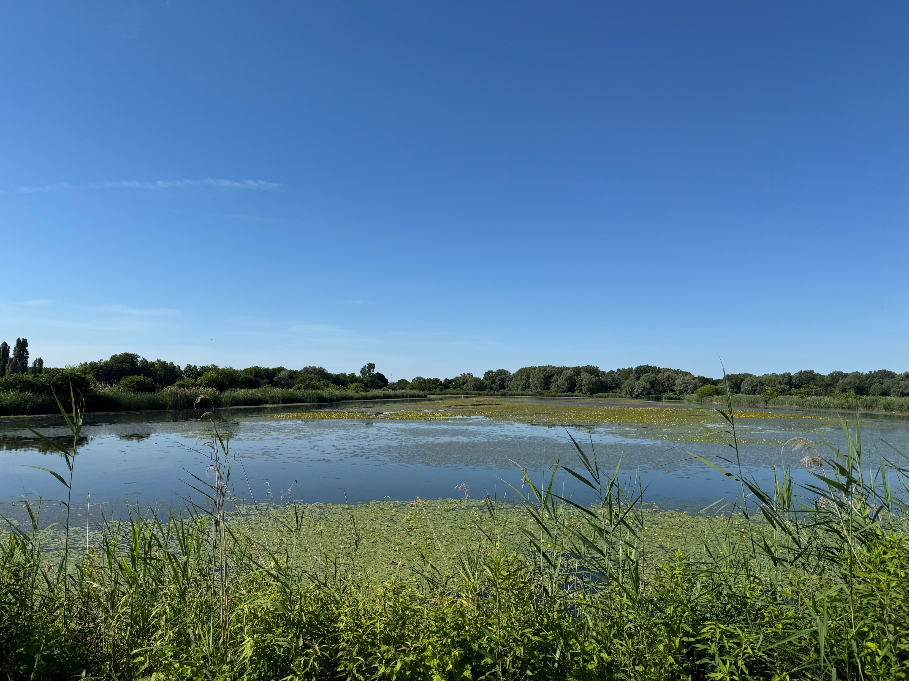
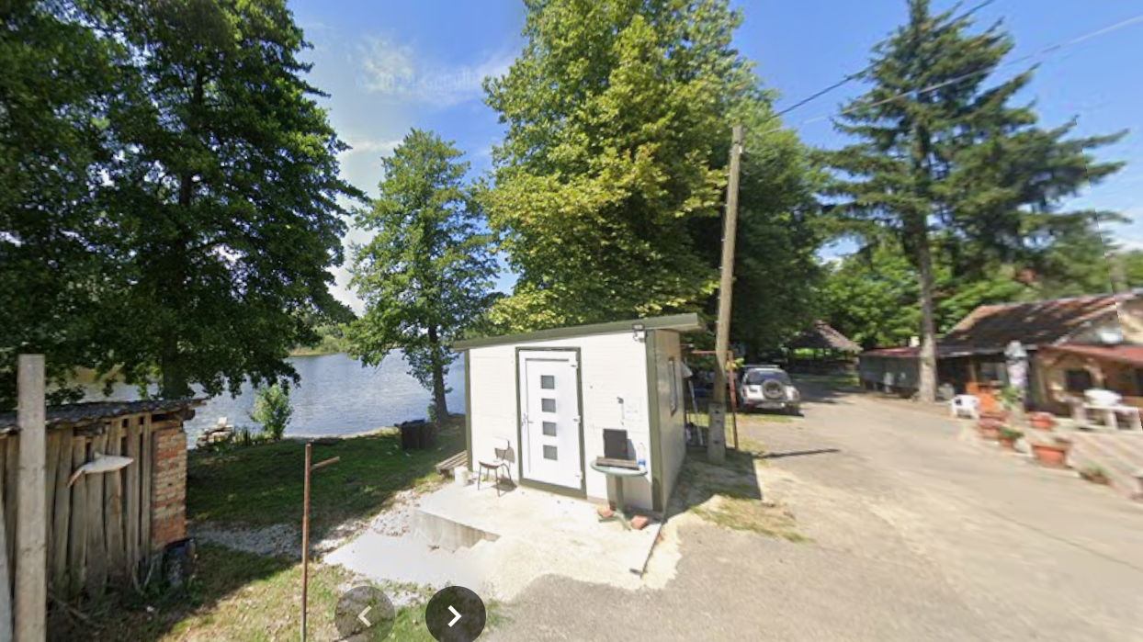
Project ID: HUHR/2401/2.4/083
UZORKOVANJE
komercijalni ribnjaci rekreacijski ribnjaci
Mirna Habuda-Stanić: Procjena ekološkog i gospodarskog značaja ribnjaka u Hrvatskoj i Mađarsko za održiviju i klimatski otporniju akvakulturu

Slide 13
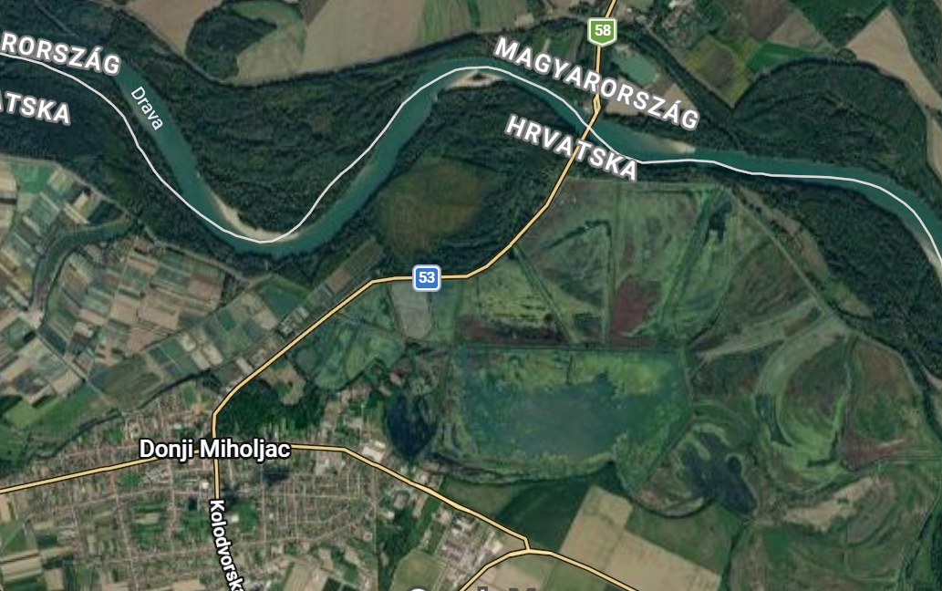
Project ID: HUHR/2401/2.4/083
Uzorkovanje
Mirna Habuda-Stanić: Procjena ekološkog i gospodarskog značaja ribnjaka u Hrvatskoj i Mađarsko za održiviju i klimatski otporniju akvakulturu

Slide 14
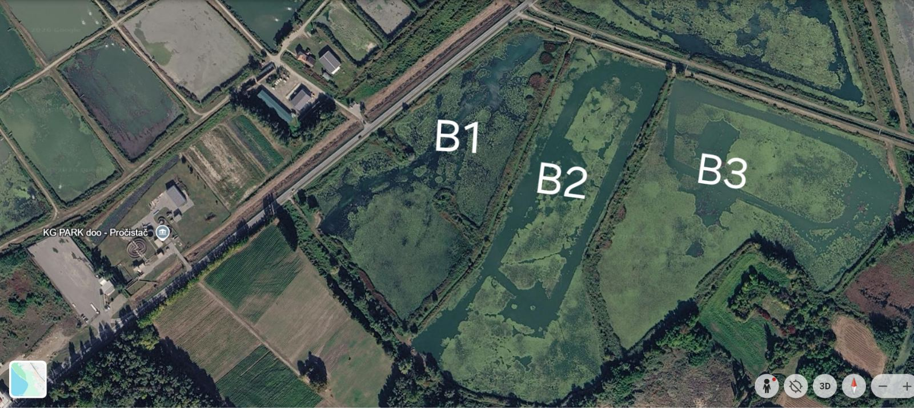
Project ID: HUHR/2401/2.4/083
Uzorkovanje
Mirna Habuda-Stanić: Procjena ekološkog i gospodarskog značaja ribnjaka u Hrvatskoj i Mađarsko za održiviju i klimatski otporniju akvakulturu

Slide 15
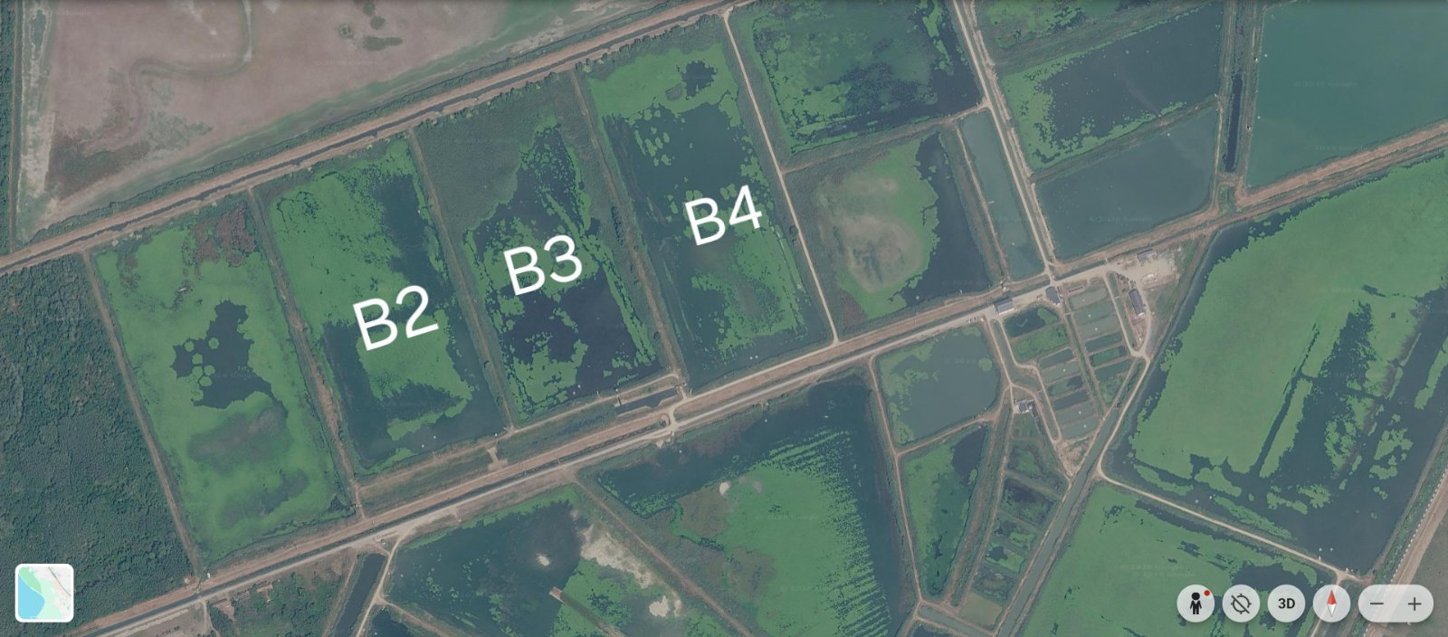
Project ID: HUHR/2401/2.4/083
Uzorkovanje
Mirna Habuda-Stanić: Procjena ekološkog i gospodarskog značaja ribnjaka u Hrvatskoj i Mađarsko za održiviju i klimatski otporniju akvakulturu

Slide 16
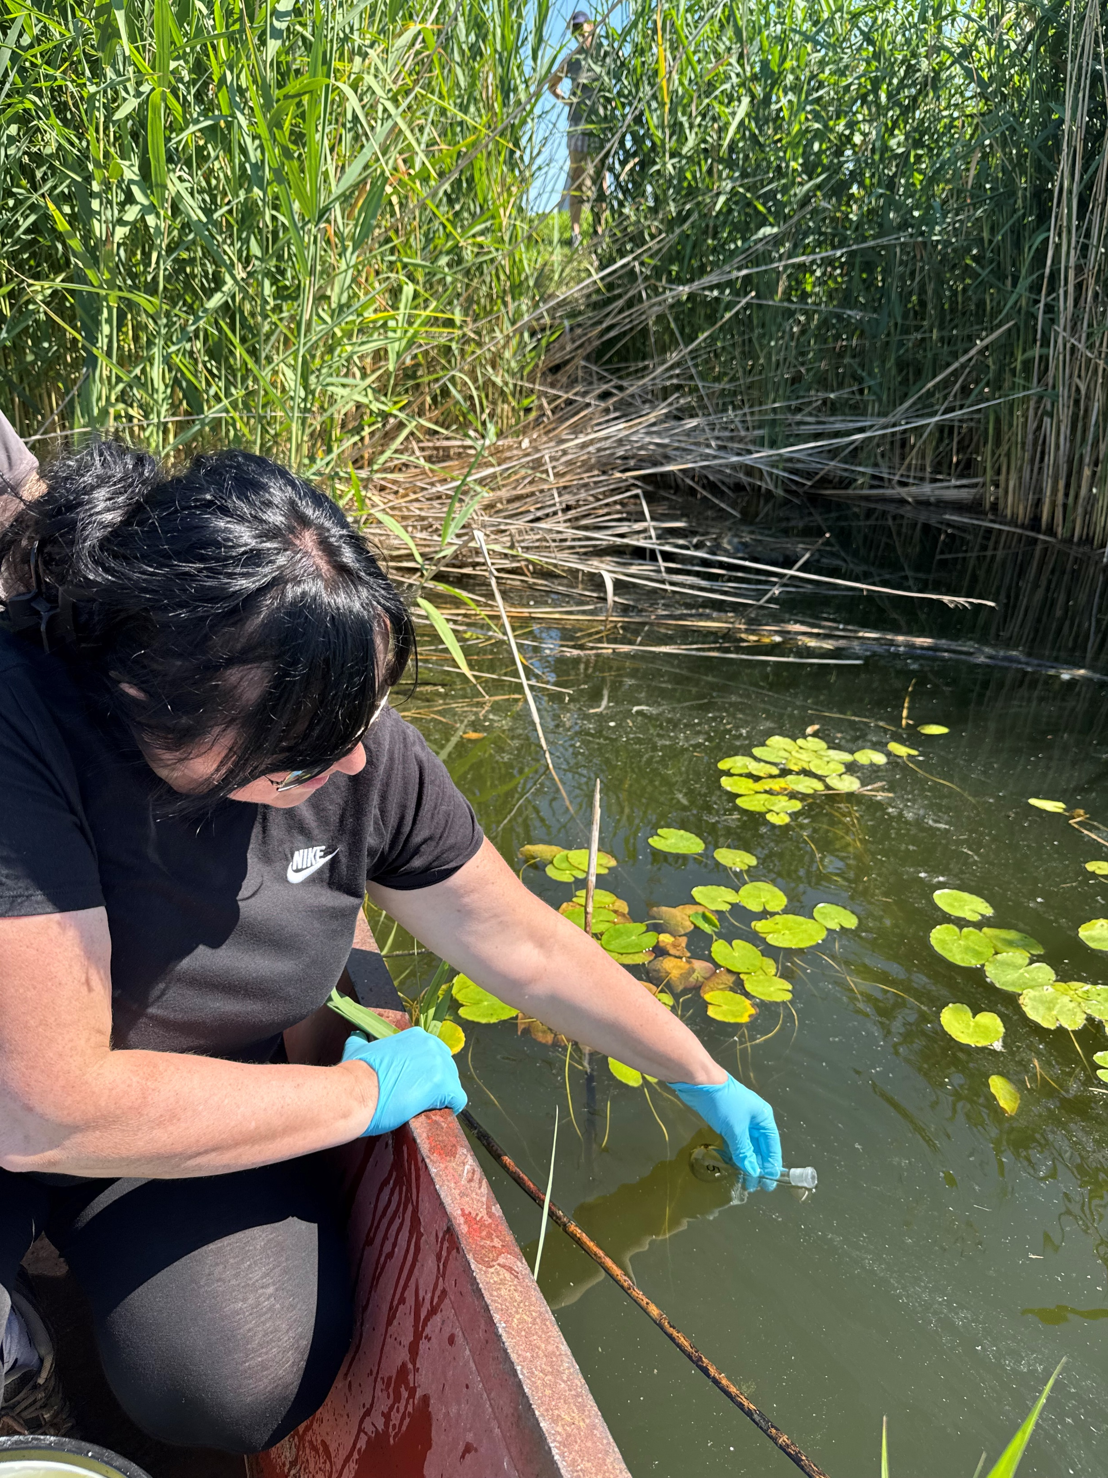
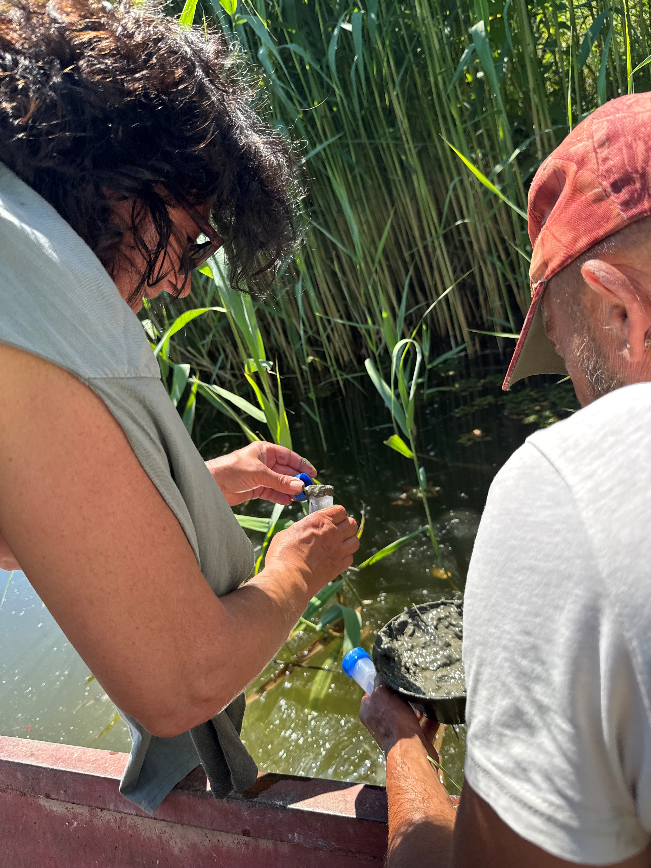
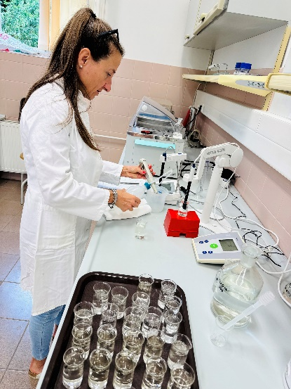
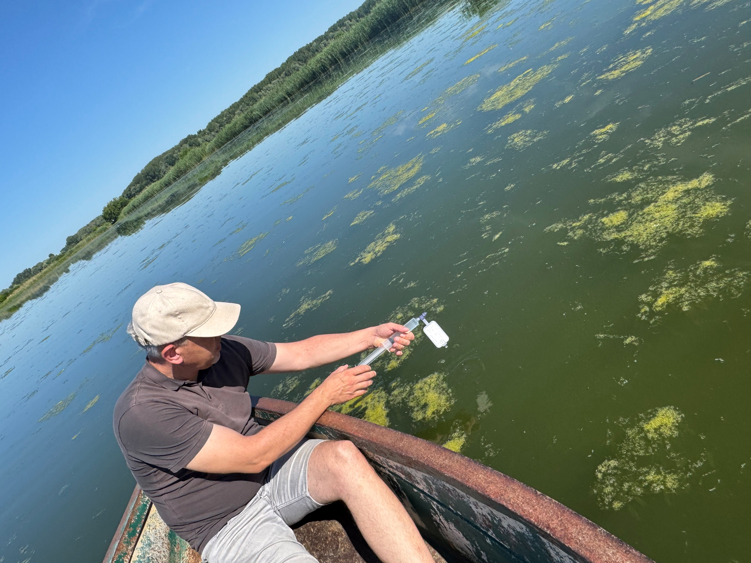
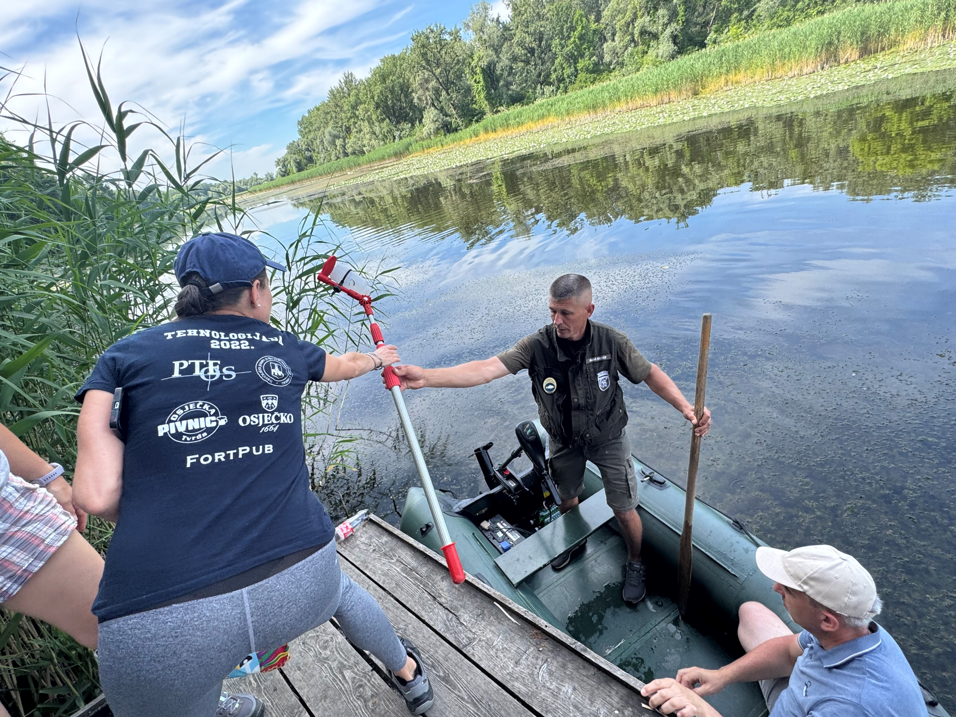
Project ID: HUHR/2401/2.4/083
Uzorkovanje
Mirna Habuda-Stanić: Procjena ekološkog i gospodarskog značaja ribnjaka u Hrvatskoj i Mađarsko za održiviju i klimatski otporniju akvakulturu

Slide 17
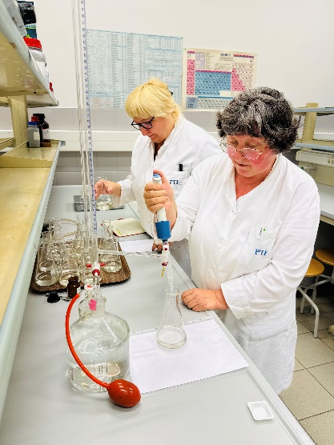
Project ID: HUHR/2401/2.4/083
Procjena kvalitete vode
Biološka potrošnja kisika (BPK5)
Kemijska potrošnja kisika (KPK)
Amonijak (NH₄⁺)
Nitrati (NO₃⁻)
Fosfati (PO₄³⁻)
Tvrdoća
pH
Mutnoća
Mirna Habuda-Stanić: Procjena ekološkog i gospodarskog značaja ribnjaka u Hrvatskoj i Mađarsko za održiviju i klimatski otporniju akvakulturu

Slide 18
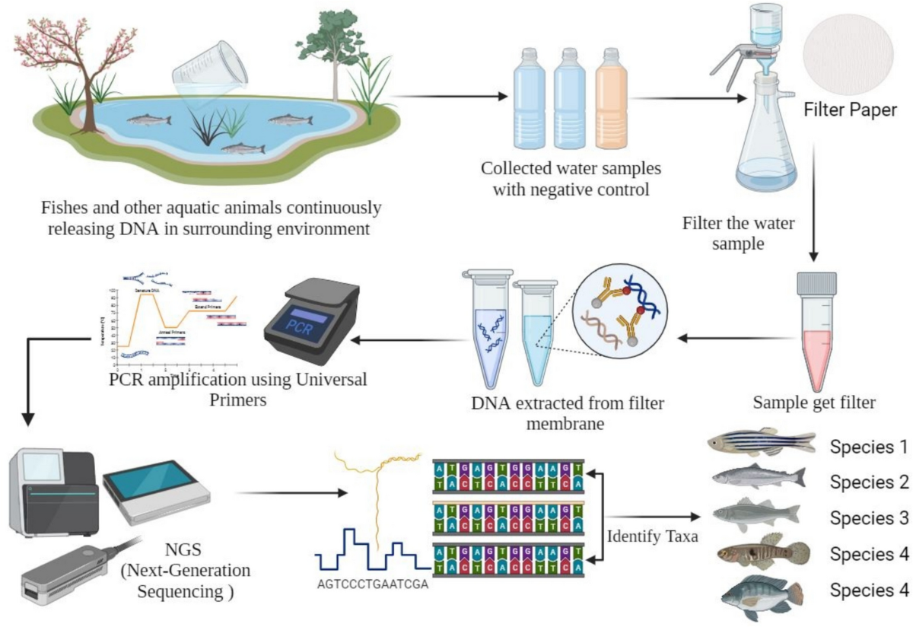
Project ID: HUHR/2401/2.4/083
eDNA
Mirna Habuda-Stanić: Procjena ekološkog i gospodarskog značaja ribnjaka u Hrvatskoj i Mađarsko za održiviju i klimatski otporniju akvakulturu

Slide 19
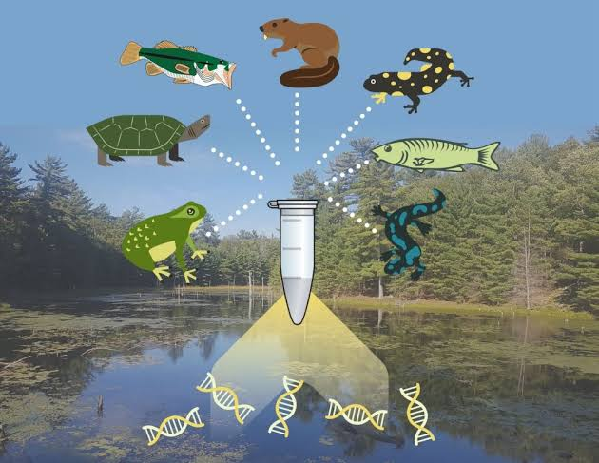
Project ID: HUHR/2401/2.4/083
Okolišna DNA (eDNA)?
Sva živa bića imaju DNA
Okolišna DNA (eDNA) složena je mješavina genetskog materijala različitih organizama prisutnog u uzorku okoliša.
Može se pronaći u vodi, tlu, zraku, sedimentu i izmetu.
Potječe iz:
  stanica živih organizama
  odljuštenih stanica, kože i ljuski
  sluzi i drugih bioloških ostataka
  crijevnog trakta
  sperme i jaja
  ostataka i razgradnje organizama
eDNA omogućuje neizravno otkrivanje organizama bez njihova fizičkog uzorkovanja ili hvatanja.
Mirna Habuda-Stanić: Procjena ekološkog i gospodarskog značaja ribnjaka u Hrvatskoj i Mađarsko za održiviju i klimatski otporniju akvakulturu

Slide 20
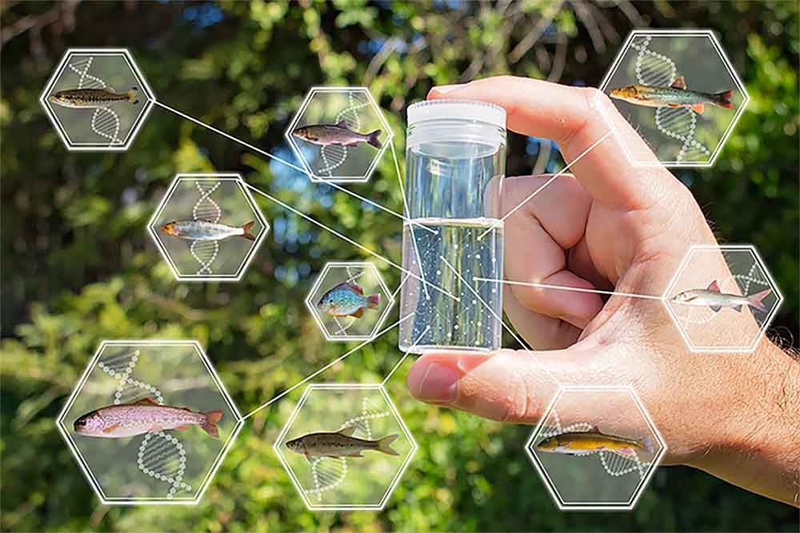
Project ID: HUHR/2401/2.4/083
eDNA i DNA metabarkodiranje
Od genetskog traga do informacije o bioraznolikosti
DNA barkod – kratki, standardizirani genetski marker za identifikaciju vrste.
DNA metabarkodiranje – analiza eDNA za istodobno otkrivanje većeg broja vrsta u uzorku.
Omogućuje:
  otkrivanje rijetkih, skrivenih i teško uočljivih vrsta
  određivanje sastava zajednica i bioraznolikosti
  praćenje migracija i mrijesta riba
  praćenje promjena brojnosti i rasprostranjenosti vrsta kroz vrijeme
  procjenu učinka mjera upravljanja i zaštite
Važna je kvaliteta referentnih baza podataka (npr. GenBank, EMBL i lokalne baze).
eDNA može sadržavati i DNA neciljanih organizama – primjerice DNA predatora i njegova plijena iz izmeta.
Mirna Habuda-Stanić: Procjena ekološkog i gospodarskog značaja ribnjaka u Hrvatskoj i Mađarsko za održiviju i klimatski otporniju akvakulturu

Slide 21
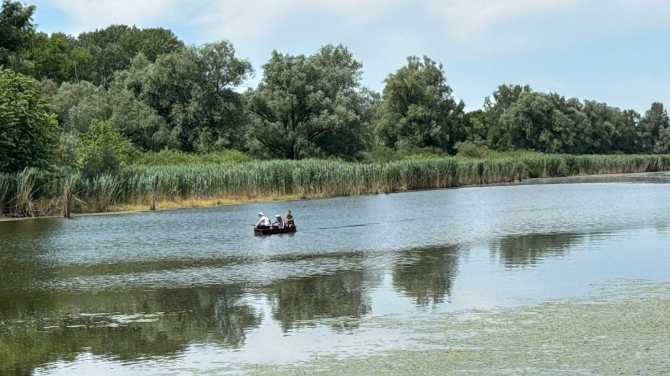
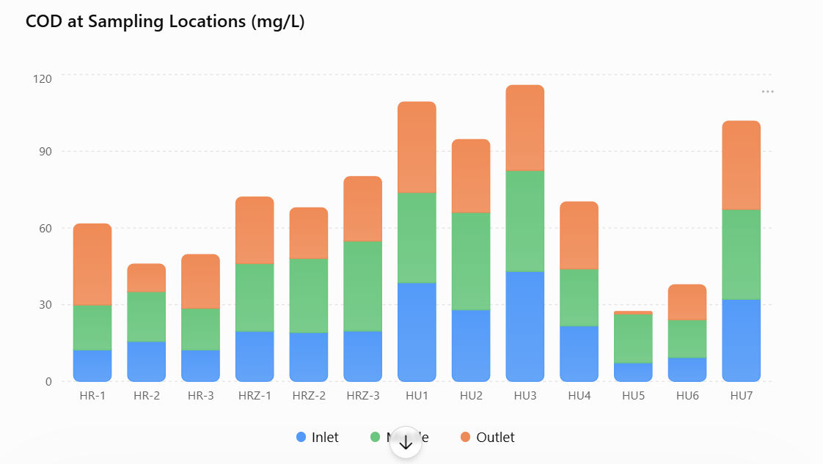
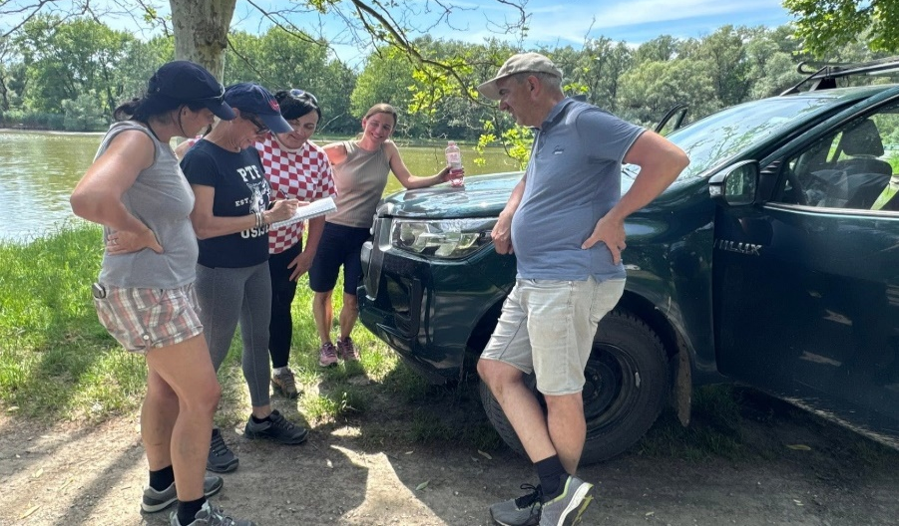
Kemijska potrošnja kisika (KPK)
Mirna Habuda-Stanić: Procjena ekološkog i gospodarskog značaja ribnjaka u Hrvatskoj i Mađarsko za održiviju i klimatski otporniju akvakulturu

Slide 22
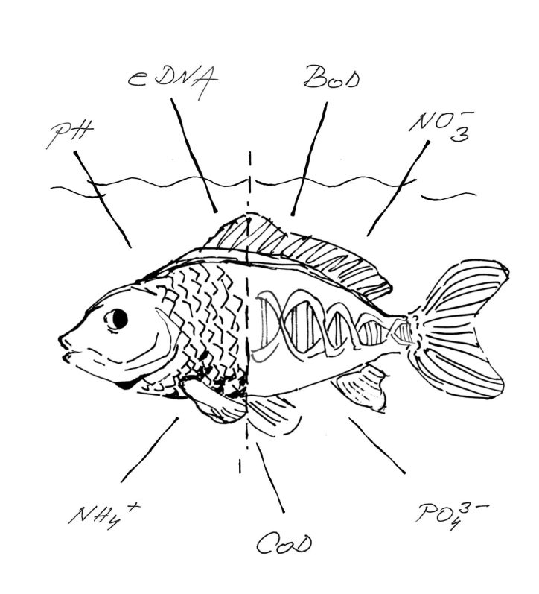
Procjena kvalitete vode
Najviše vrijednosti KPK zabilježene su na lokacijama HU3 (43,0 mg/L) i HU1 (38,6 mg/L).
Na hrvatskim lokacijama vrijednosti su se kretale u rasponu od 12 do 35 mg/L, uz porast prema središnjem dijelu ili ispustu kod nekih ribnjaka (npr. HR-1 i HRZ-3).
Najniže vrijednosti KPK zabilježene su na lokaciji HU5, osobito na ispustu (0,99 mg/L), što ukazuje na visoku kvalitetu vode.
Rezultati otkrivaju znatnu prostornu varijabilnost organskog onečišćenja, kako među ribnjacima tako i između mjesta uzorkovanja na ulazu, središnjem dijelu i ispustu, čime se naglašava važnost praćenja KPK za procjenu kakvoće vode i održivo upravljanje akvakulturom.
KPK – voda za piće 5 mg/L
KPK – otpadne vode 125 mg/L
Mirna Habuda-Stanić: Procjena ekološkog i gospodarskog značaja ribnjaka u Hrvatskoj i Mađarsko za održiviju i klimatski otporniju akvakulturu

Slide 23
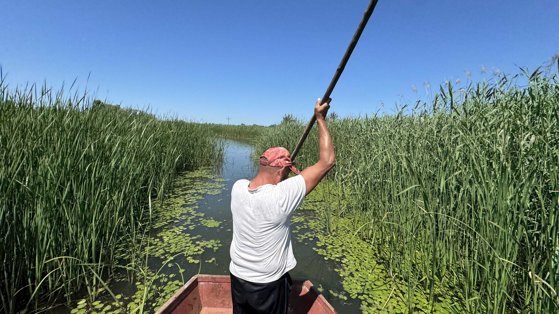
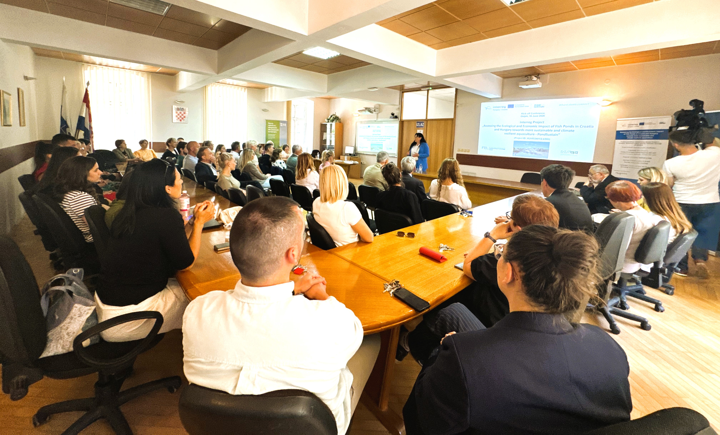
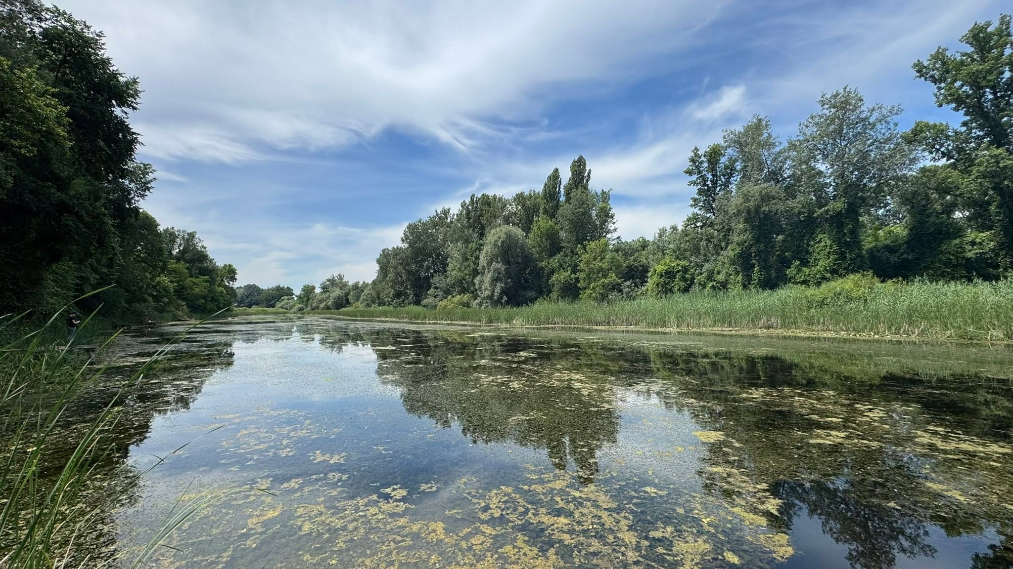
HVALA!
Mirna Habuda-Stanić: Procjena ekološkog i gospodarskog značaja ribnjaka u Hrvatskoj i Mađarsko za održiviju i klimatski otporniju akvakulturu

